Slide 1
Benchmark sur site Web des concurrents
Périmètre :
Distributeur avec un chiffre d’affaire compris en 3 000 000 € à 20 000 000 €.

Slide 2

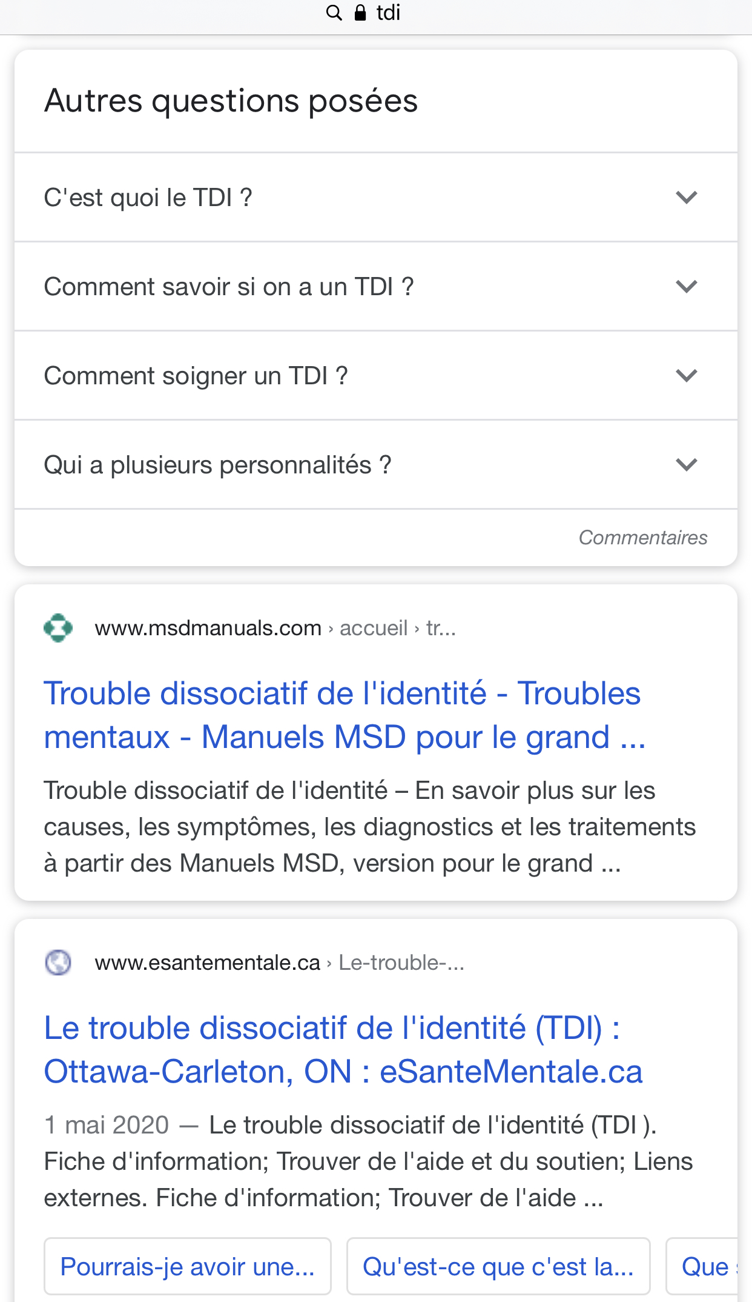
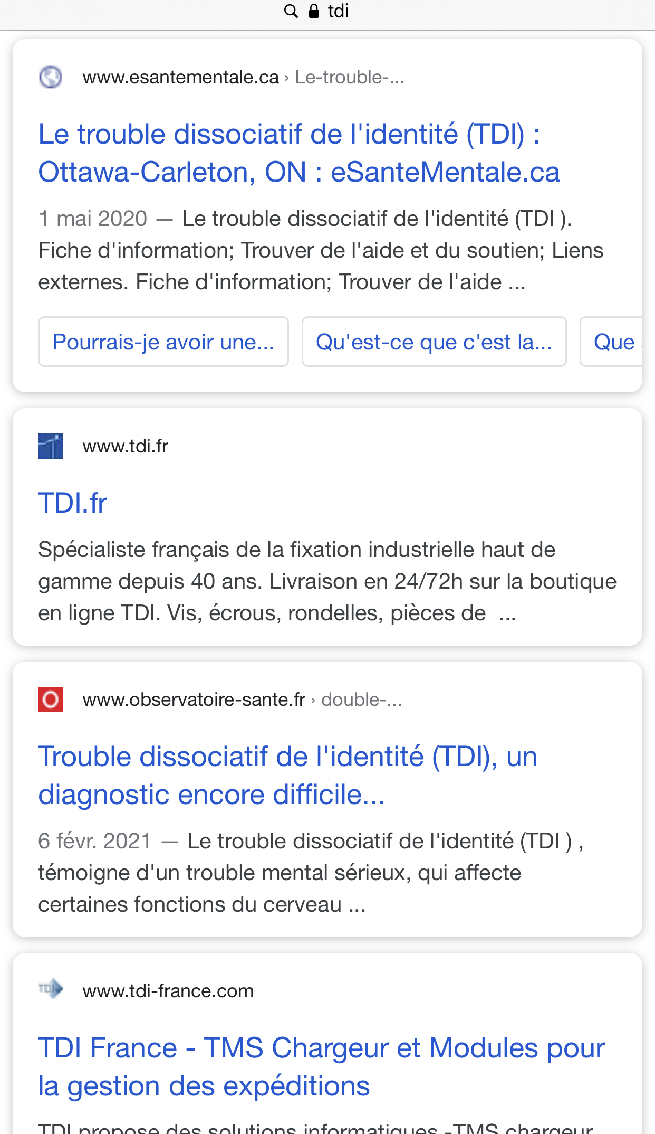
Recherche sur google « TDI » :
Après 3 liens sur le Trouble dissociatif de l’identité, notre site arrive en 4ème position

Slide 3
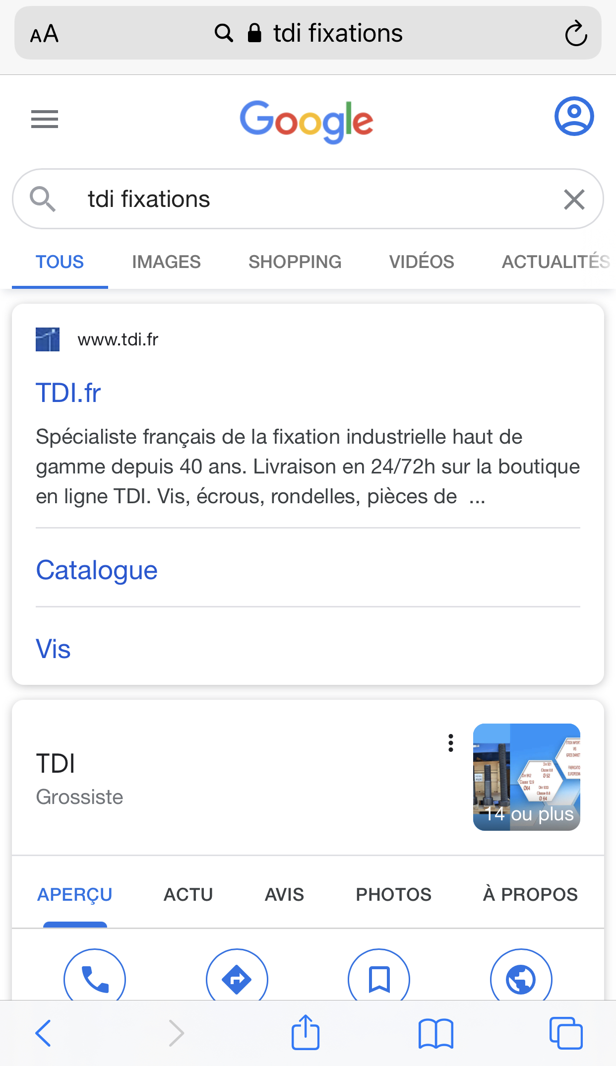
Recherche sur google « TDI fixations », notre site est en première position :

Slide 4
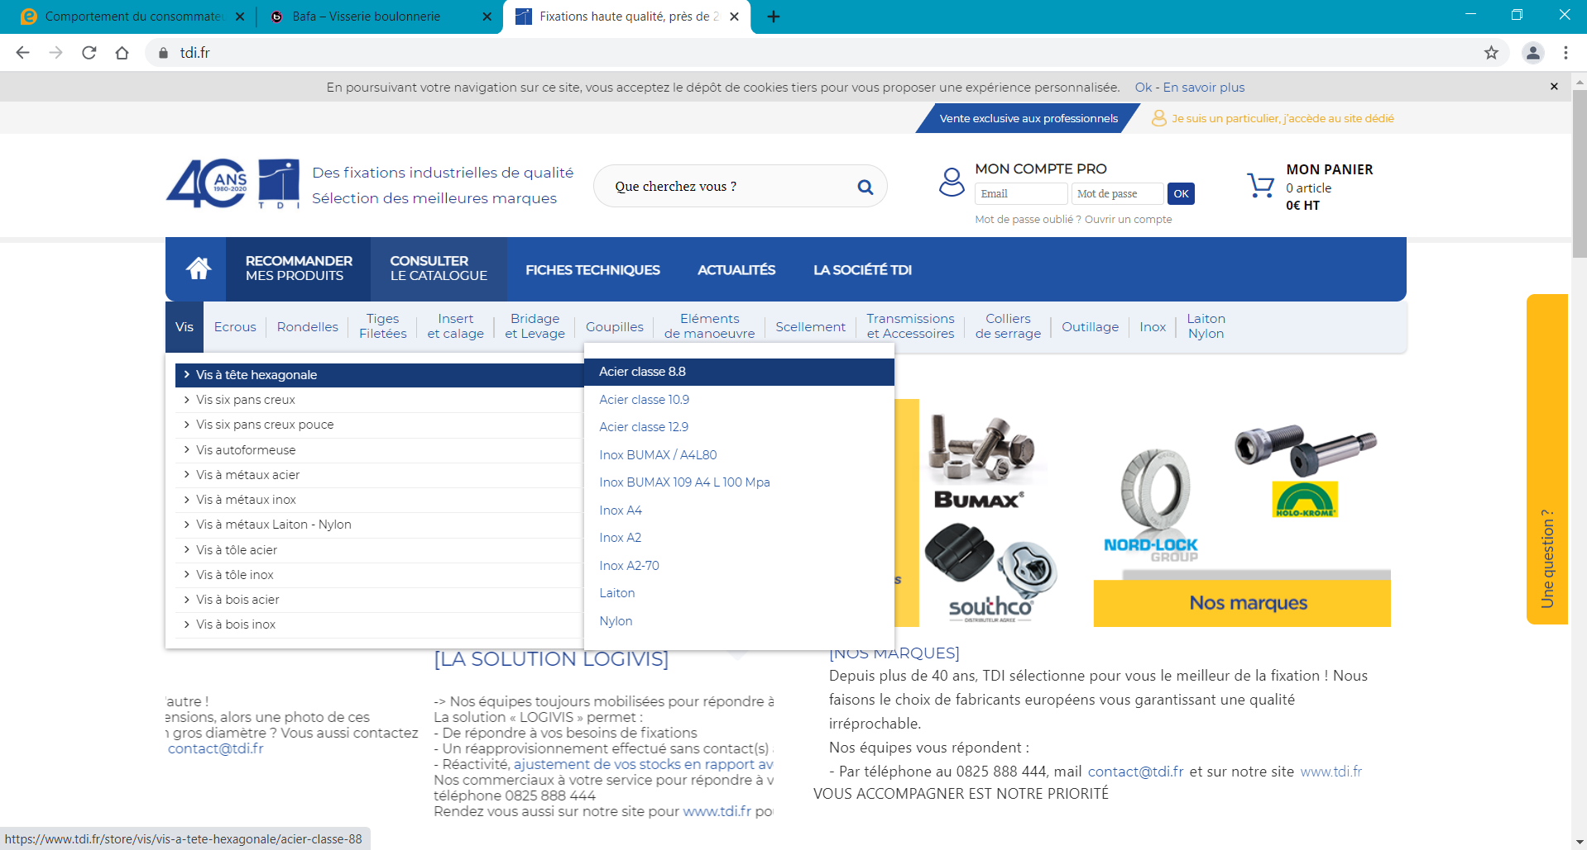
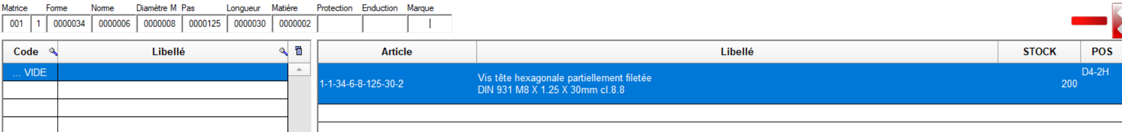
Etude sur la recherche d’un produit « DIN 931 M8 x 30 cl 8.8 » 200 pcs en stock:

Slide 5
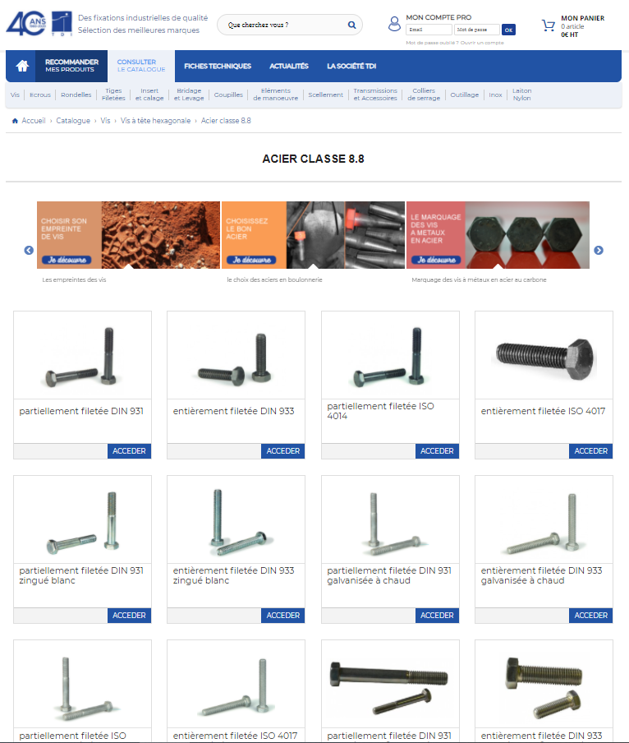
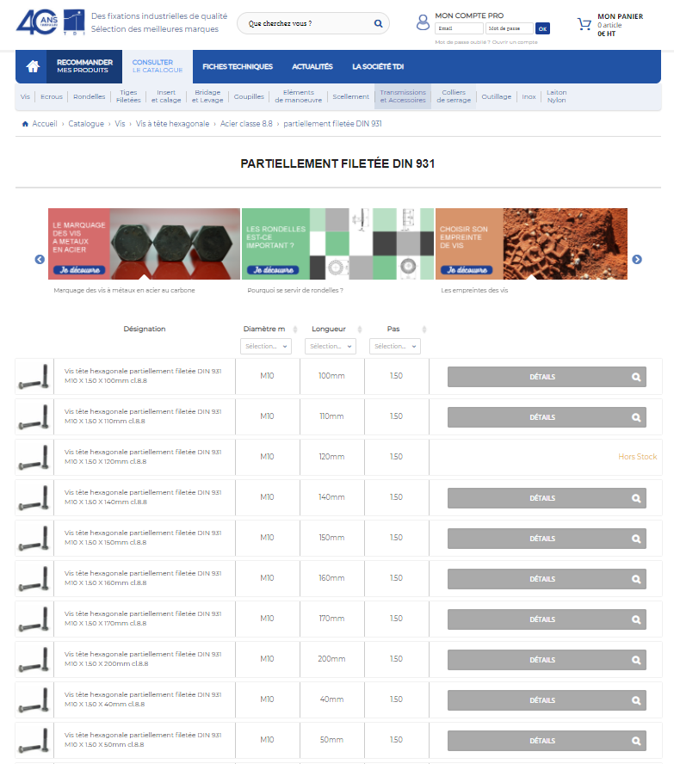
En 2 clics nous trouvons notre famille produit. En revanche, le classement diamètre/longueur non pertinent et photos et désignations répétitives.

Slide 6
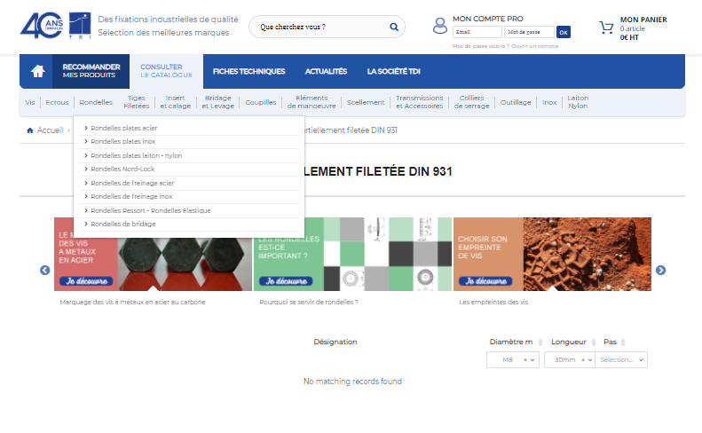
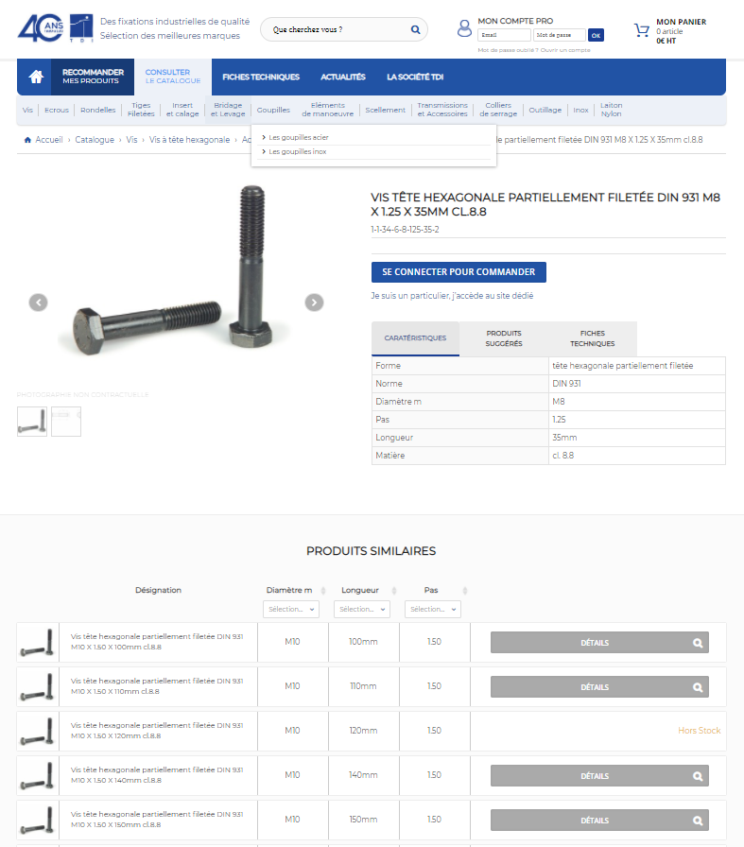
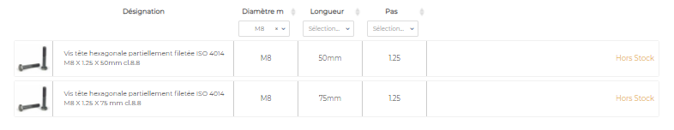
Produit non-disponible sur le site.
Pourrait nous proposer en produit similaire une équivalence dans une autre norme (exemple ISO 4014).
Nous propose en produit similaire du M10.

Slide 7
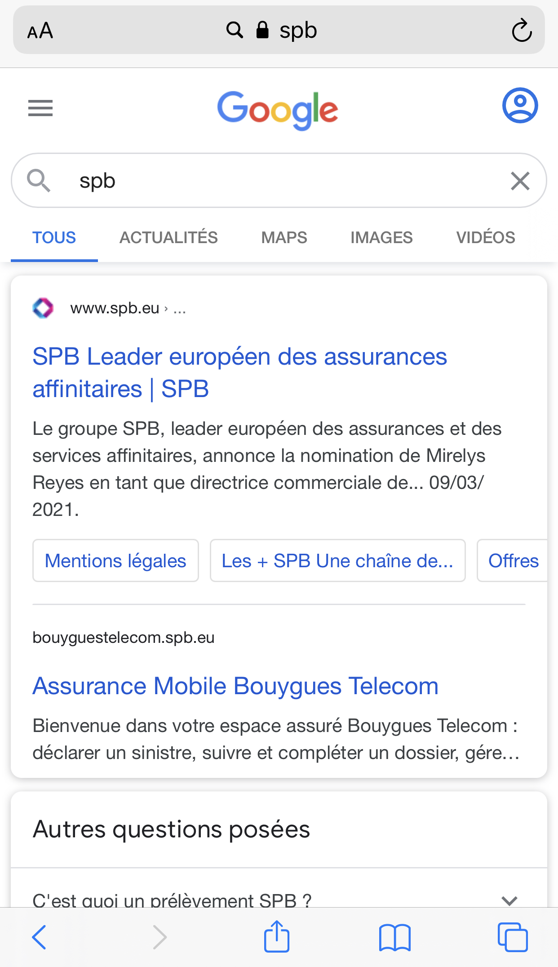
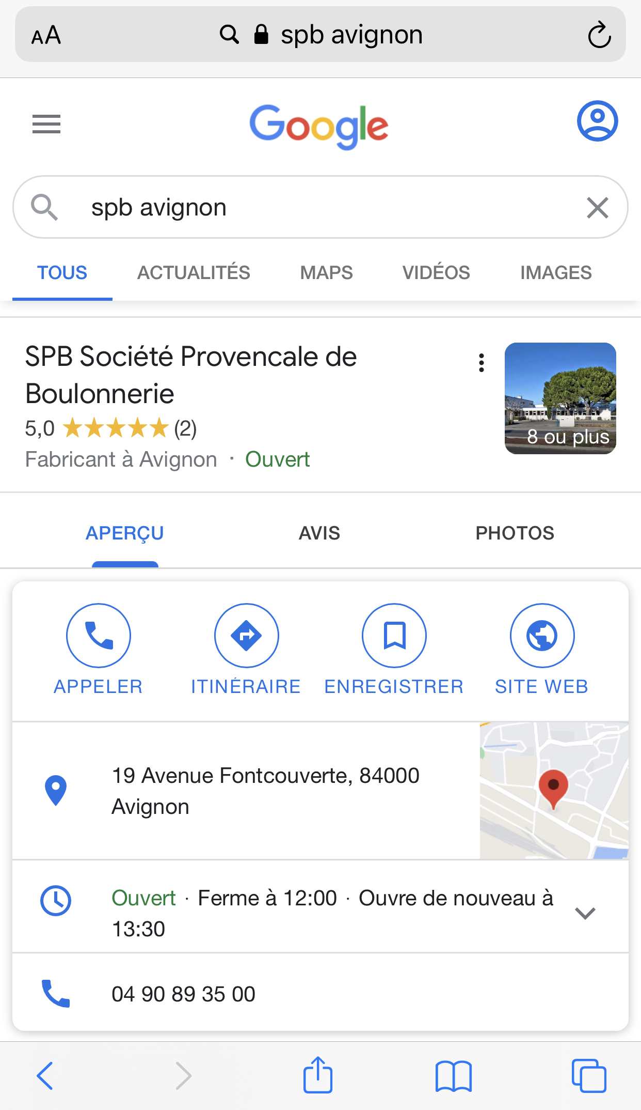
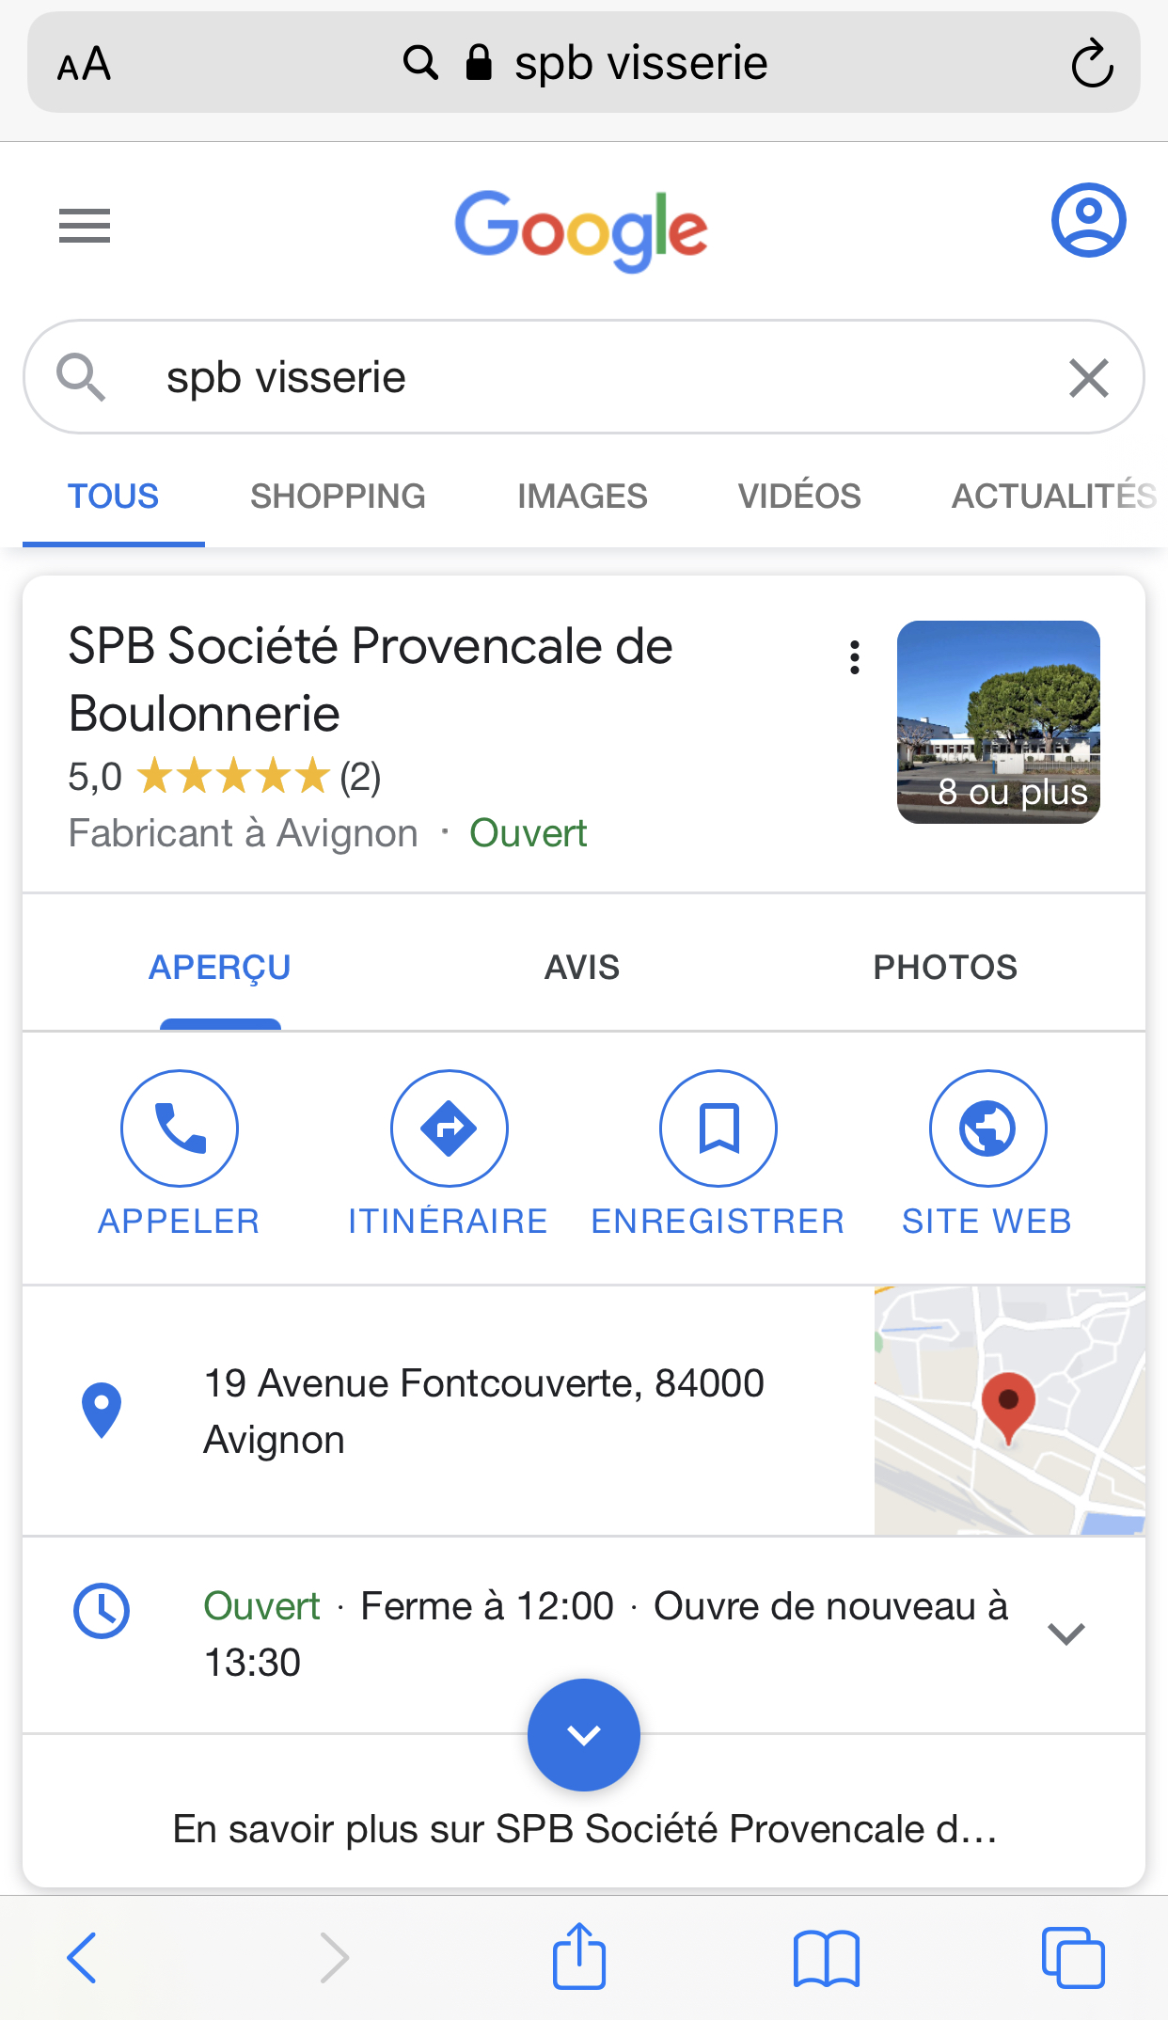
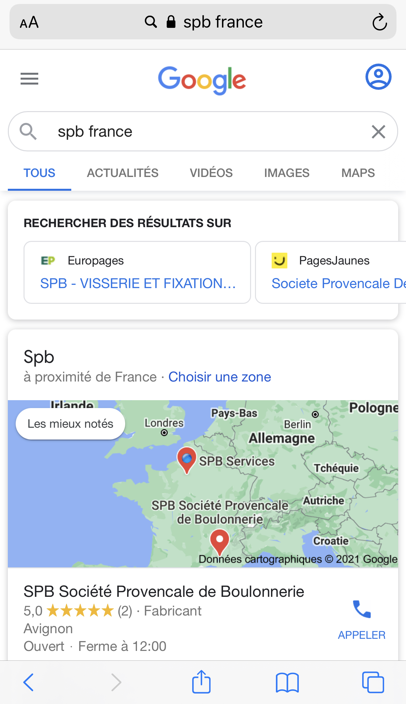
Recherche sur google « spb » nous ne trouvons pas le site sur la première page.
Recherche sur google « spb avignon », « spb visserie », « spb france » : nous trouvons le site en 1ère position.

Slide 8

3 modes de recherche :
Image (Non-disponible)
Critère = recherche matricielle (Idem matrice dans gestion commerciale)
Norme : liste des normes qui renvoi sur une recherche matricielle

Slide 9
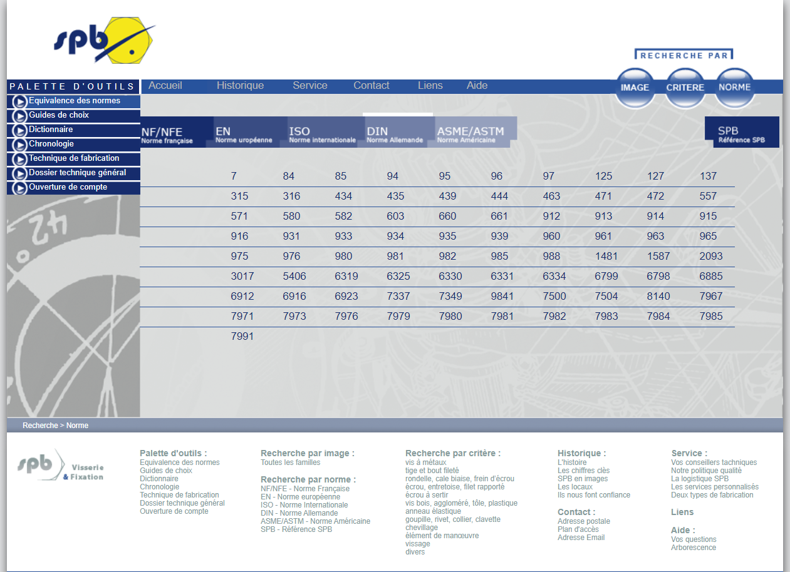
Recherche d’un produit « DIN 931 M8 x 30 cl 8.8 »
Article non trouvé par recherche « Critère »
(= recherche matricielle (Idem matrice dans gestion commerciale))
Recherche par Norme, nous renvoi sur une recherche matricielle

Slide 10
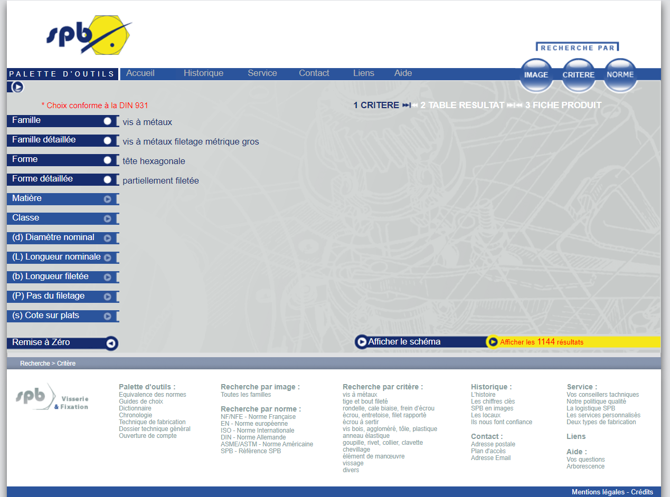
Attention, matrice différente de la nôtre.
Exemple : les Din 931 sont classées dans « Vis à métaux filetage métrique gros »

Slide 11
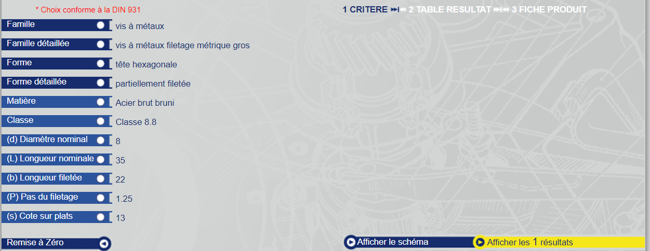
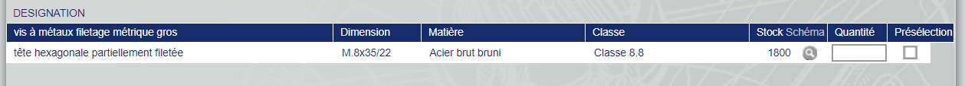
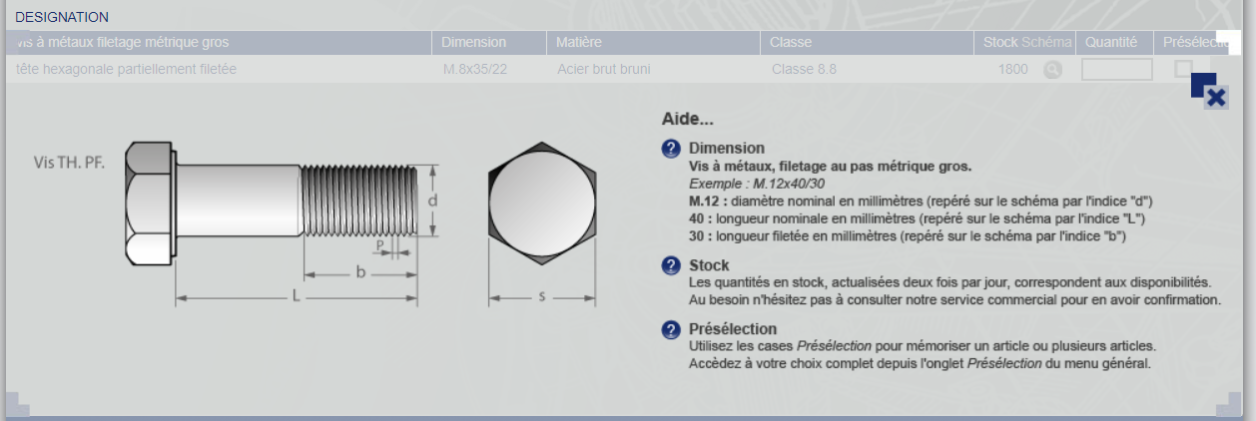
+ de 10 clics dans la recherche matricielle (une fois que l’on a compris le système de recherche)
Cliquer sur l’icône « loupe », pour afficher le plan et une aide

Slide 12
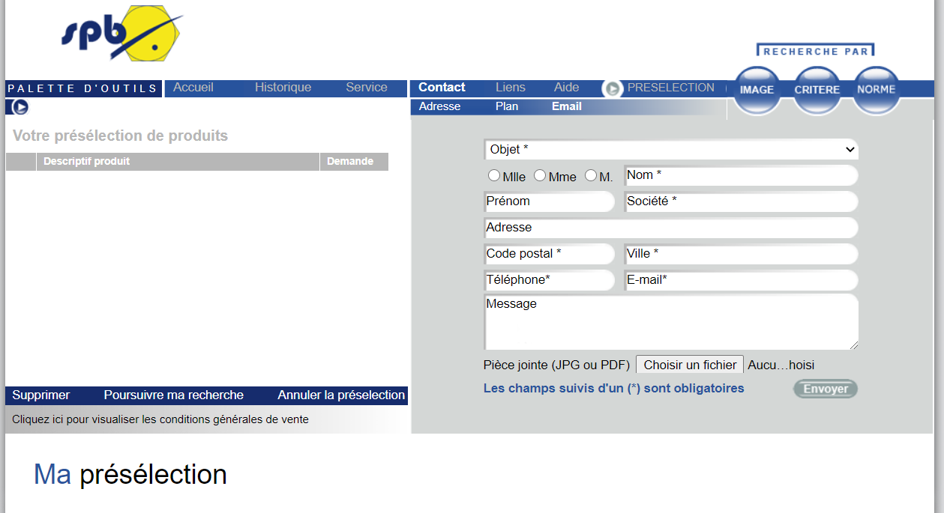
Lorsque l’on clique sur « présélection », une demande est ouverte.

Slide 13
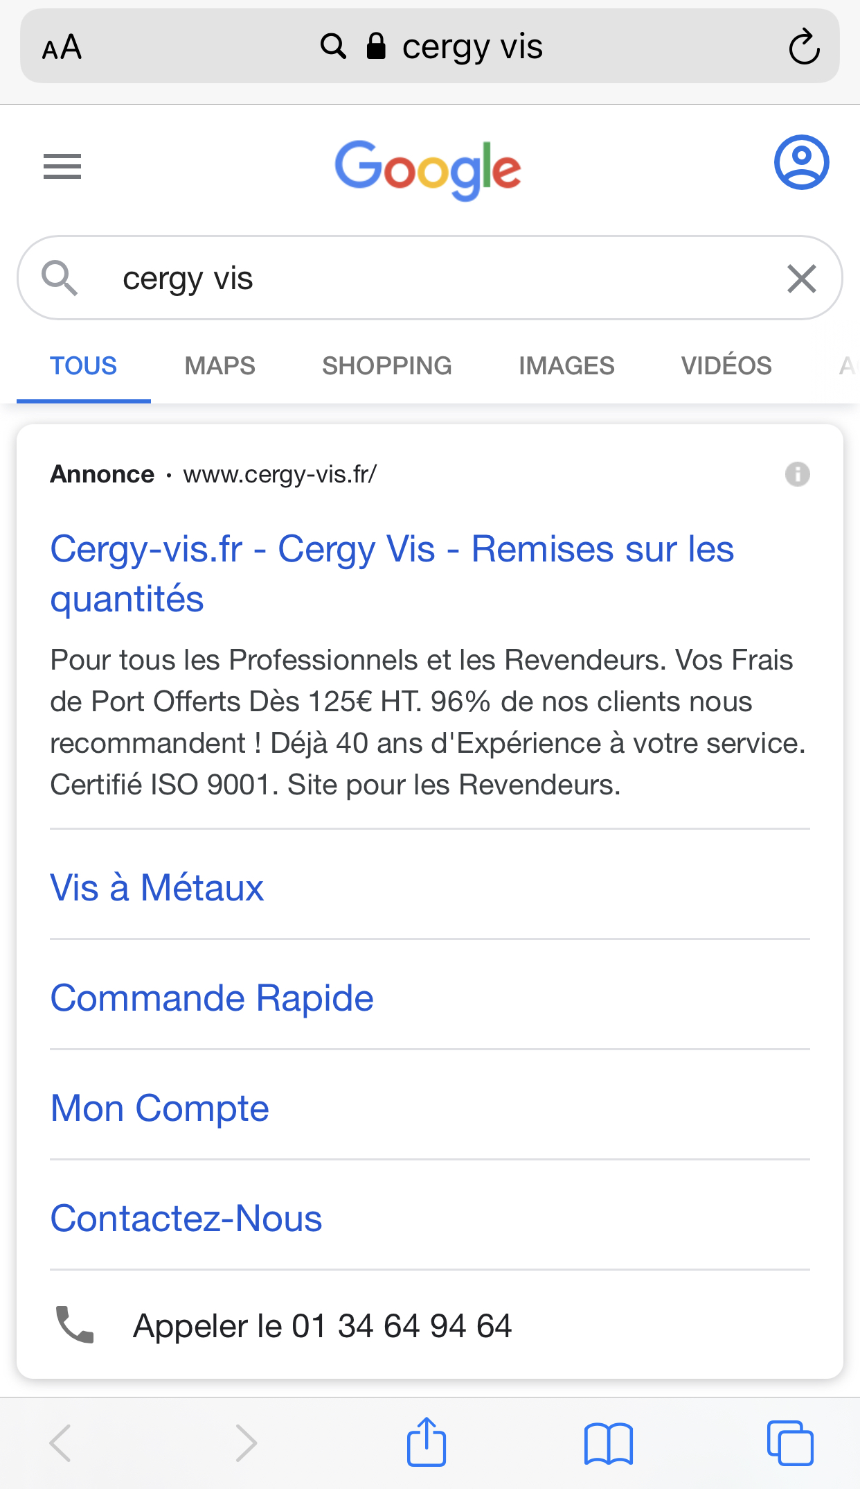
Recherche sur google « cergy vis » nous trouvons le site web en première position.

Slide 14
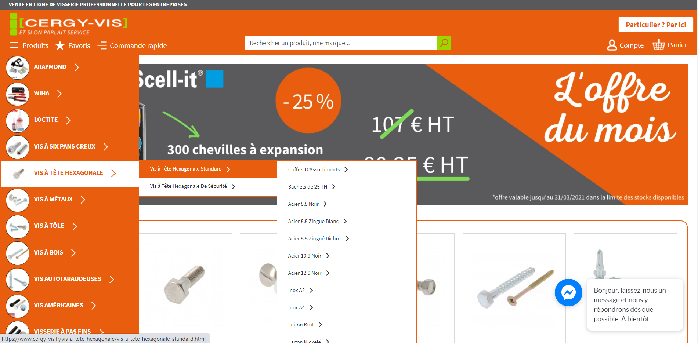
Recherche produit soit par recherche matricielle ou par mot clé dans la barre de recherche. (Liste de mot restreinte).

Slide 15
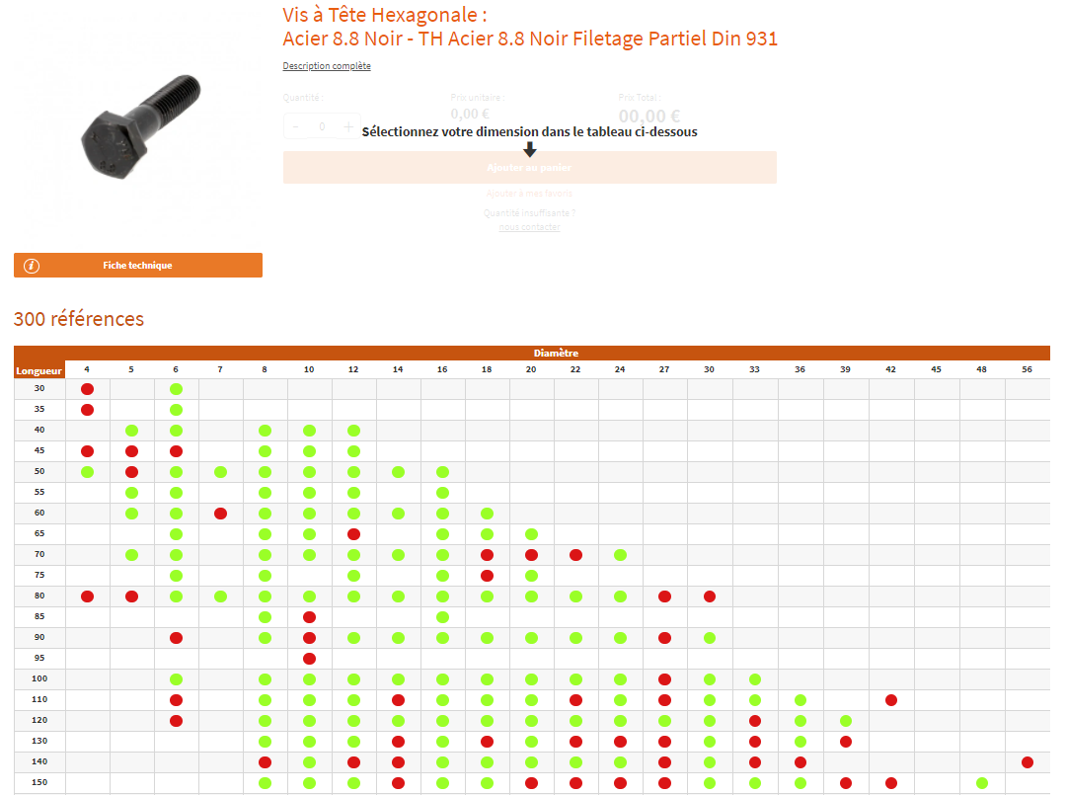
Sélection du produit par recherche matricielle.
La page ci-jointe s’affiche.
Visibilité du stock par code couleur.
Sélection les dimensions.

Slide 16
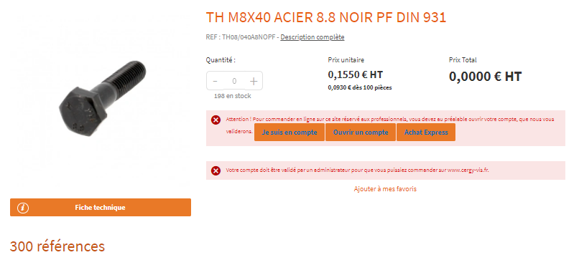
Une fois que les dimensions sont sélectionnées.
Visibilité quantité en stock.
Le prix s’affiche.
Possibilité de faire un achat express (sans compte) en redirigeant sur un autre site « Visserie fixation » en créant un compte = Publicité mensongère.
Fiche technique (document source Bossard)

Slide 17
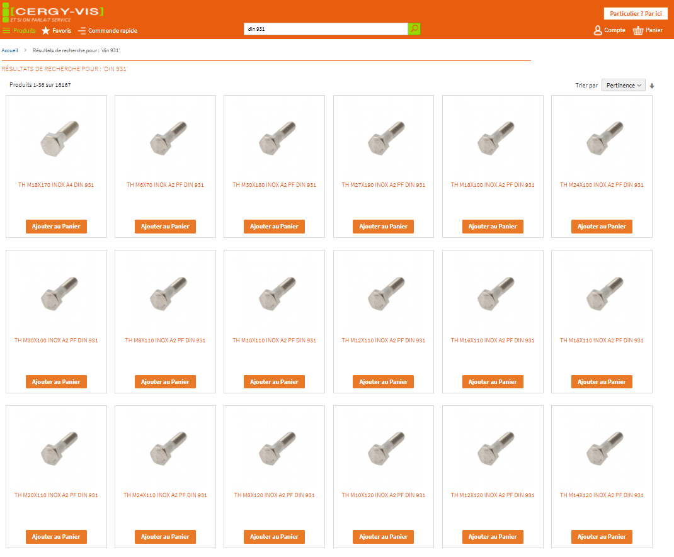
Sélection du produit par recherche mot clé.
La page ci-jointe s’affiche.
Pas de tri logique, ni sur les dimensions, ni sur la matière…

Slide 18
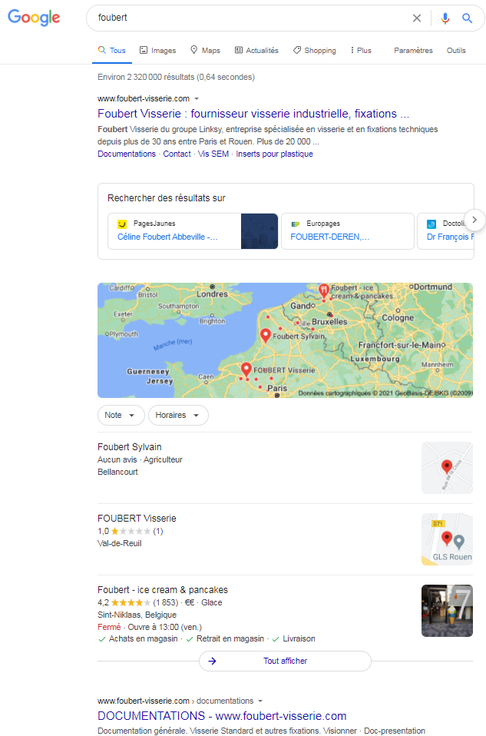
Recherche sur google « Foubert » nous trouvons le site en 1ère position.

Slide 19
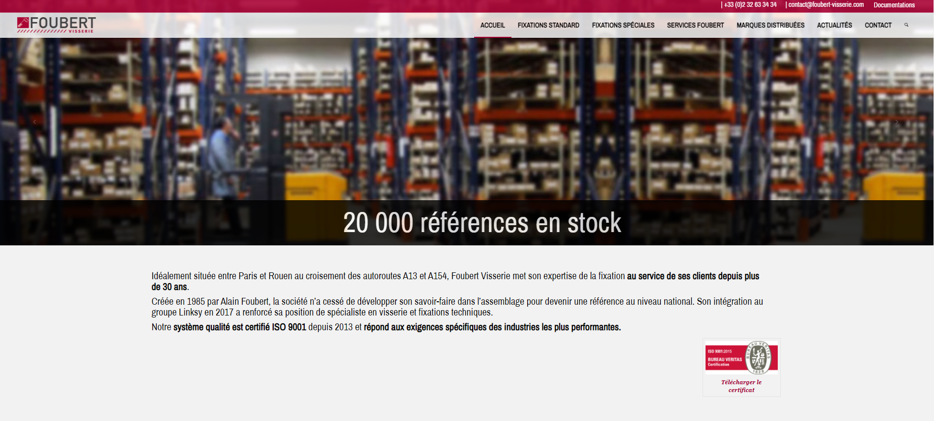
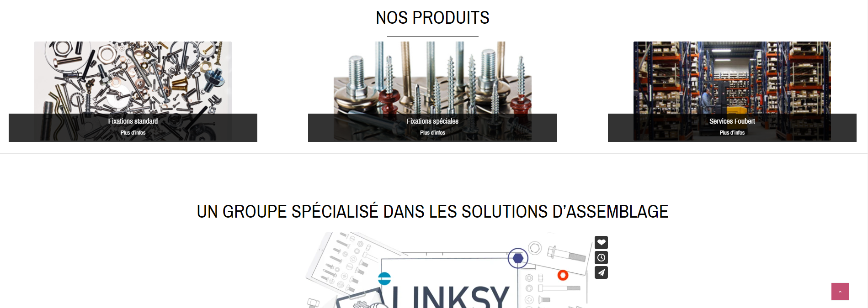
Page d’accueil :
Recherche par produits
standard ou fixations spéciales accessible à deux endroits :
Critère = recherche matricielle (Idem matrice dans gestion commerciale)
Pas de recherche par mots clés

Slide 20
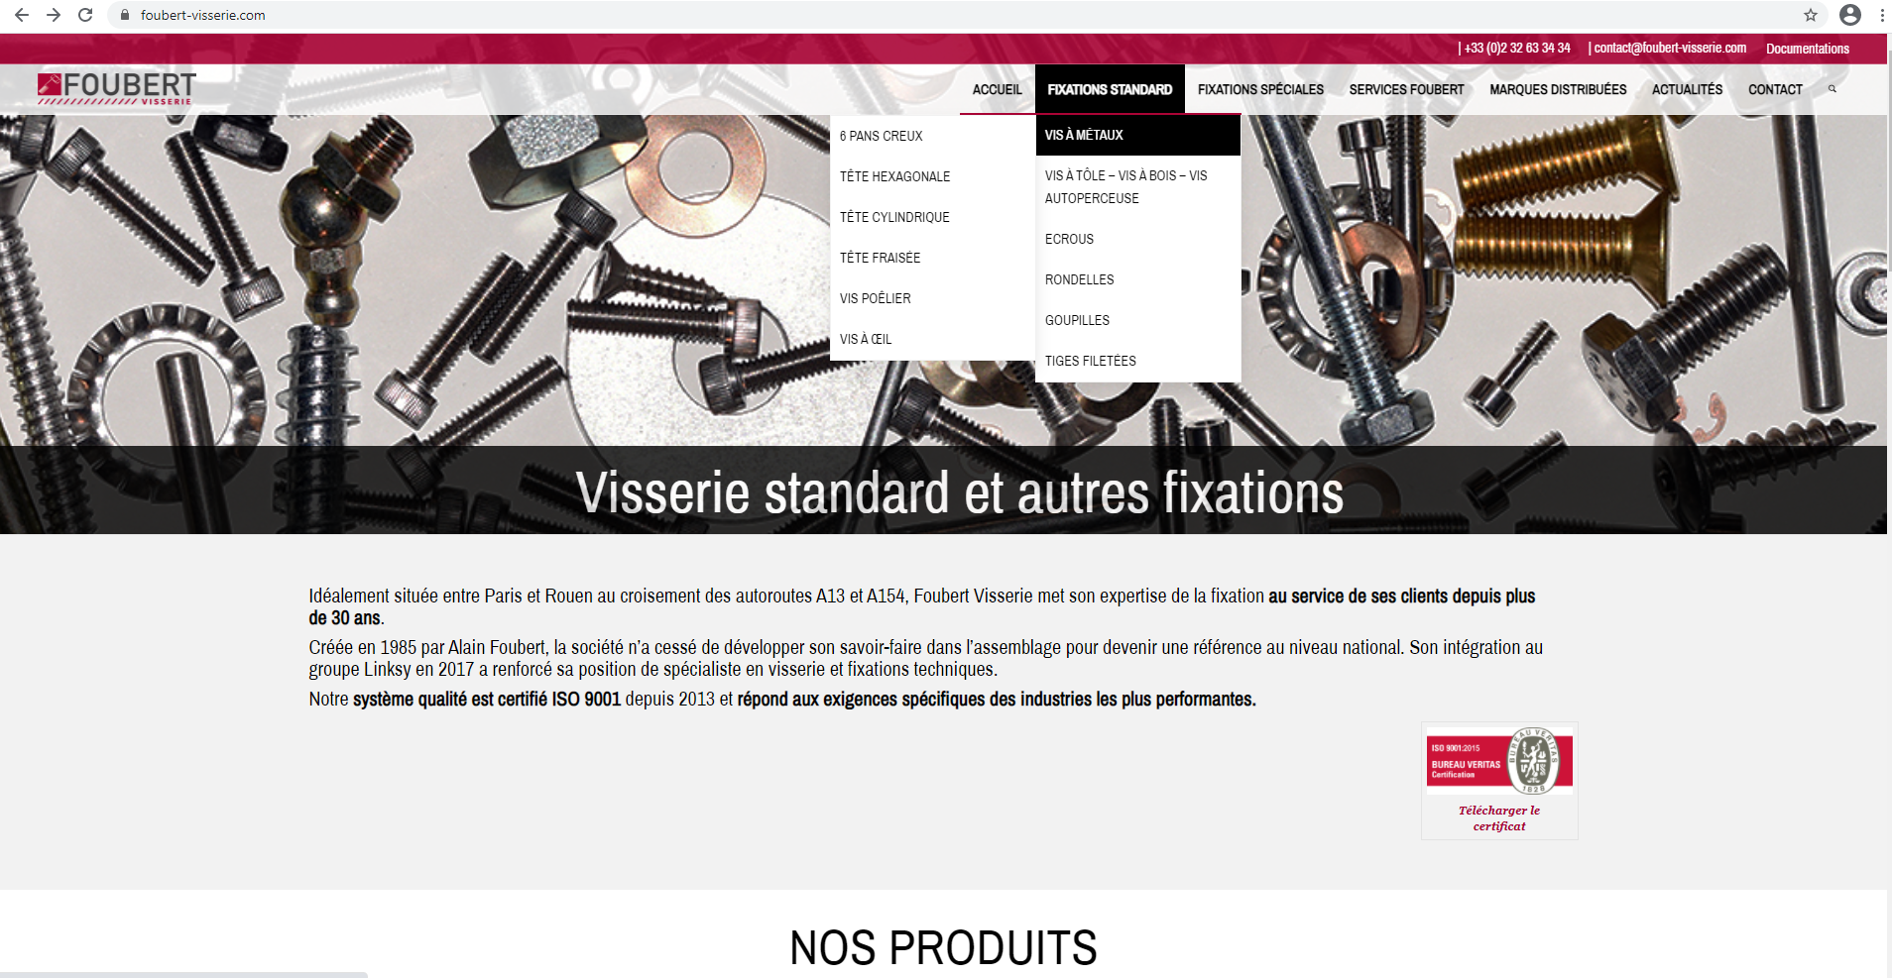
Recherche produit par recherche matricielle
Critère = recherche matricielle (Idem matrice dans gestion commerciale)
Pas de recherche par mots clés
Pas de recherche par norme

Slide 21
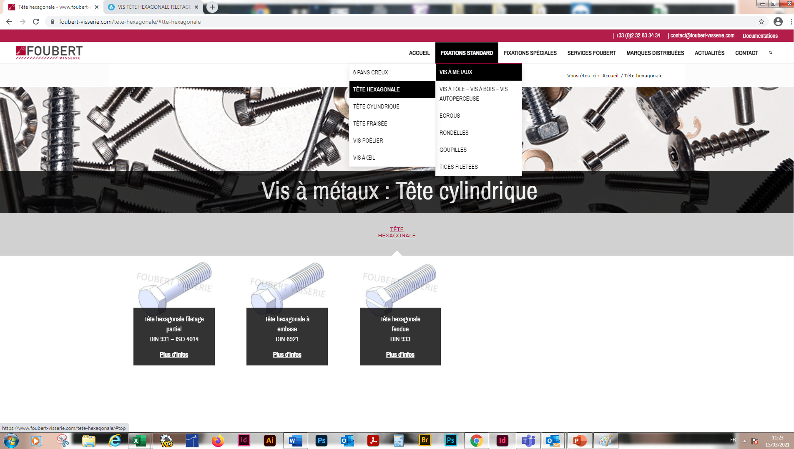
Recherche d’un produit « DIN 931 M8 x 30 cl 8.8 »
Par la recherche matricielle

Slide 22
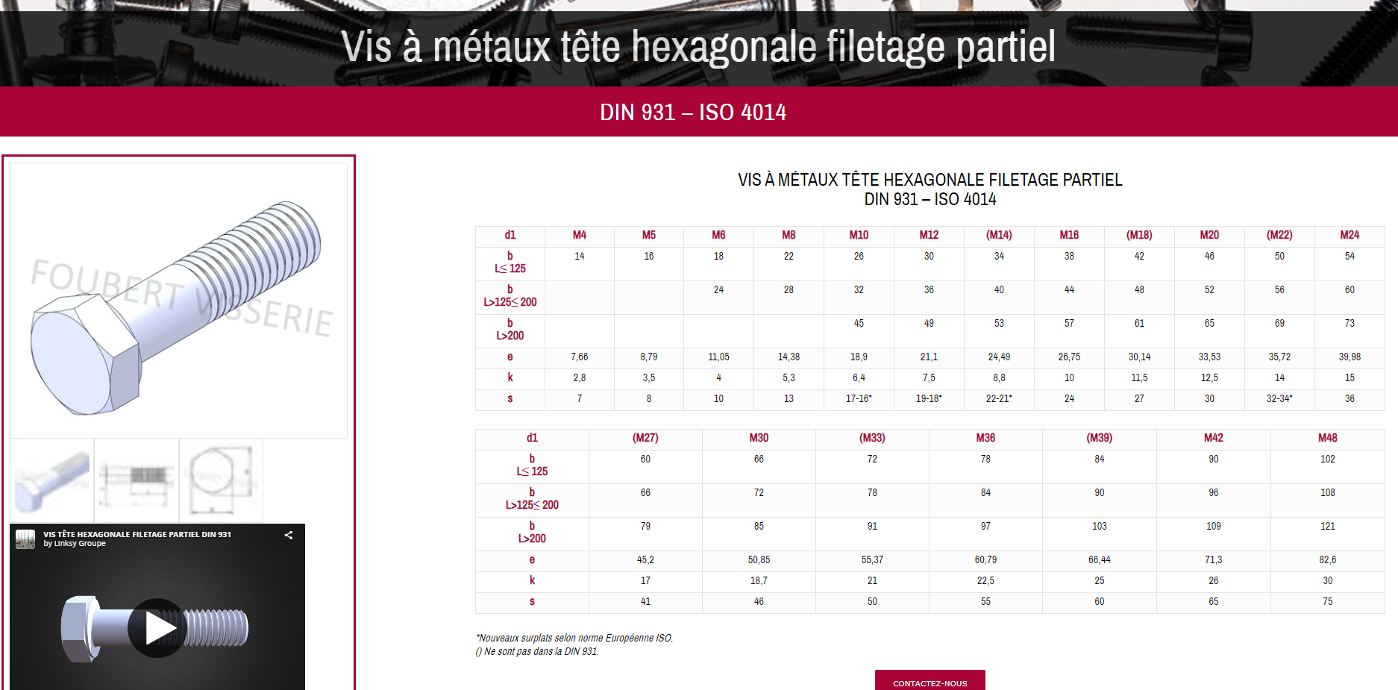
2 clics pour arriver sur le page du produit, pas de photo mais un dessin 3D, plan et tableau des dimensions complet avec toutes les côtes,
Pas de commande possible en ligne. Pas de prix d’affiché

Slide 23
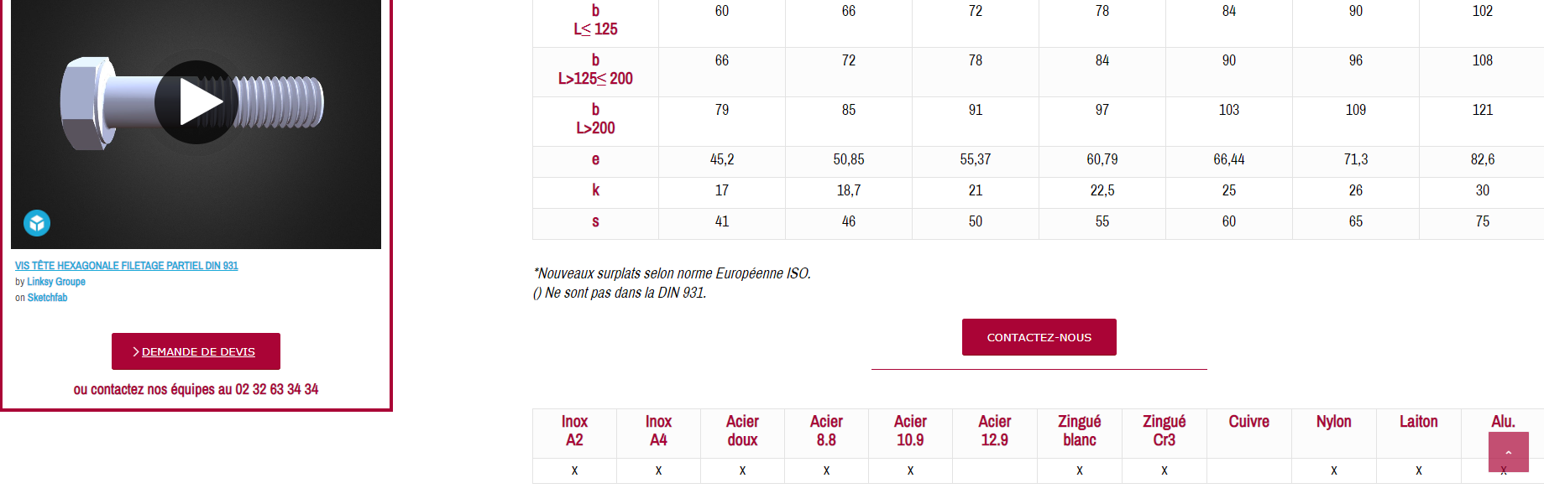
À la suite du tableau de dimension, tableau des autres matières où le produit est disponible
Possibilité de cliquer à deux endroit « demande de devis » et « nous contacter »

Slide 24
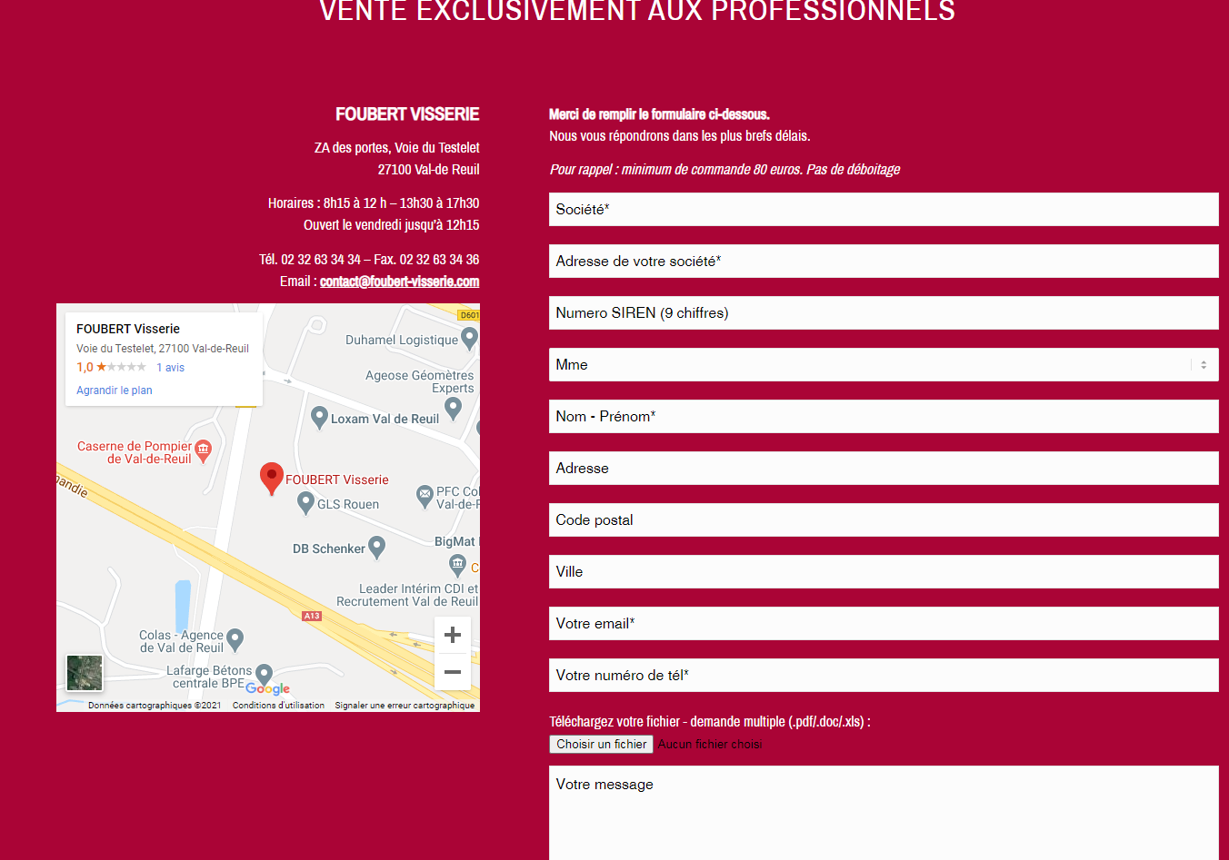
Lorsque l’on clique sur «demande de devis» ou « nous contacter », la page suivante s’affiche.
Page accessible aussi en cliquant « contact » en page d’accueil

Slide 25

Onglet « marques distribuées »
Avec logo de chaque marques
Renvoi vers le site de la marque
Onglet « documentation »
Renvoi vers une page contenant 6 PDF

Slide 26
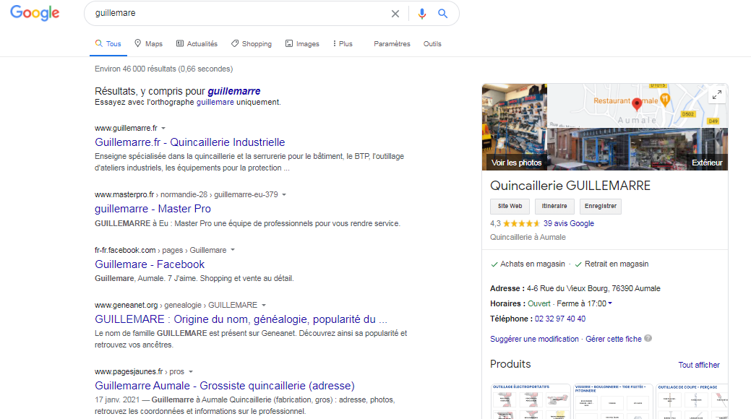
Recherche sur google « guillemare » nous trouvons le site web en première position.

Slide 27

Recherche produit soit par recherche matricielle ou par mot clé dans la barre de recherche. (Liste de mot restreinte). En tapant « Din 931 » résultat de recherche affiche les écrous Din 985

Slide 28
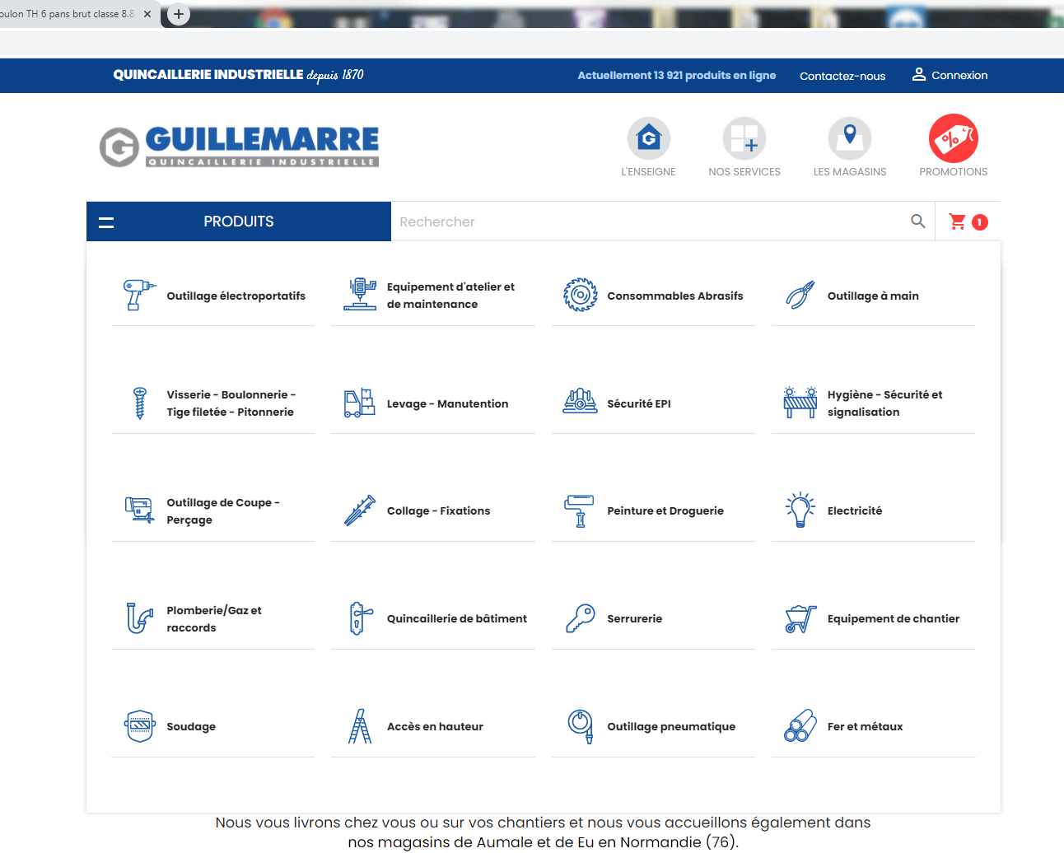
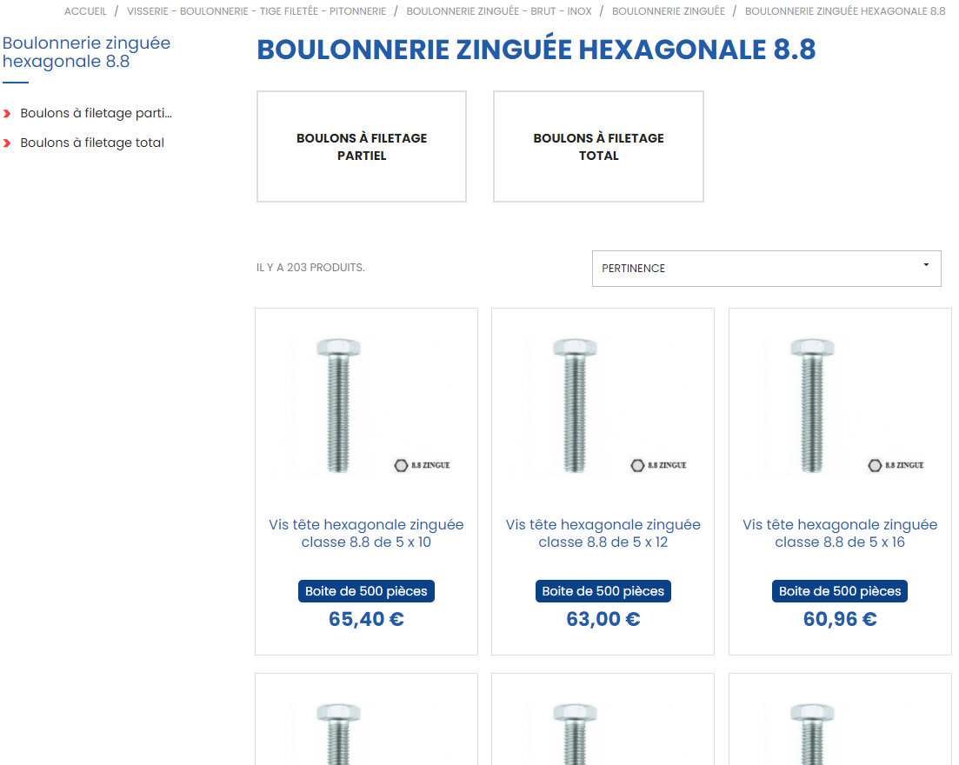
6 clics pour arriver à cette page .
Affichage de tout les produits (idem TDI)

Slide 29
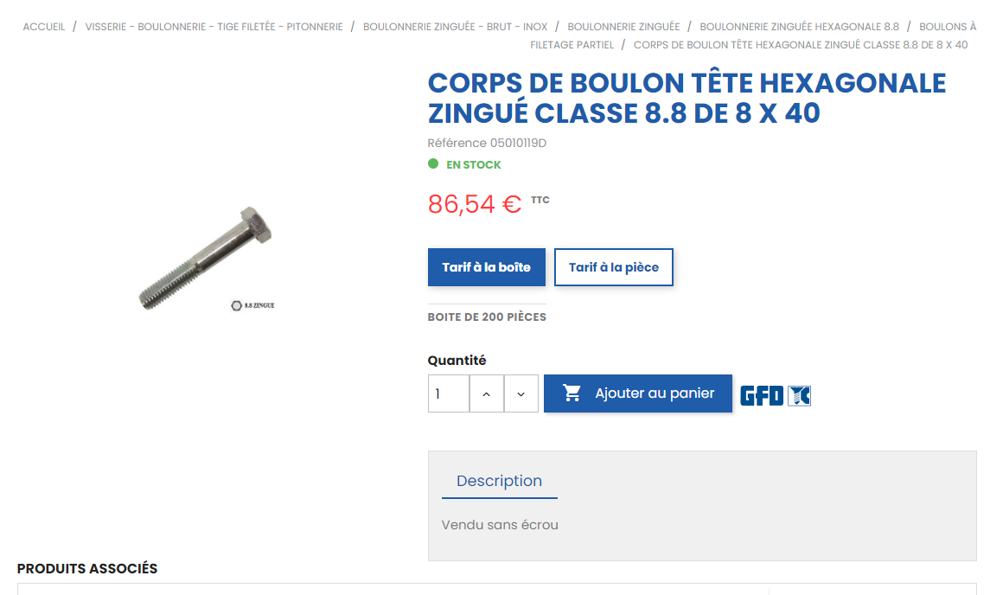
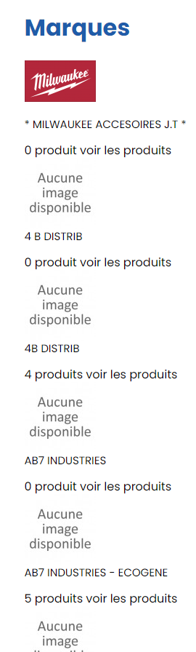
Arboresence compliquée
Une fois sur la page produit.
Visibilité point vert si produit en stock.
Le prix s’affiche : tarif à la boite ou à la pièce
Pas de Fiche technique , pas de plan
Quand on clique sur le logo GFD dirige vers une page marque (ci-contre) ou aucun lien de fonctionne

Slide 30
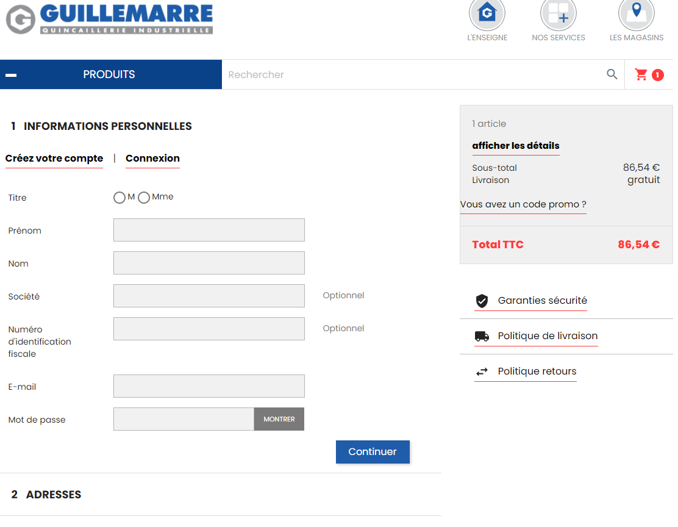
Pour passer commande
Connexion ou création de compte
Récapitulatif du panier affiché

Slide 31
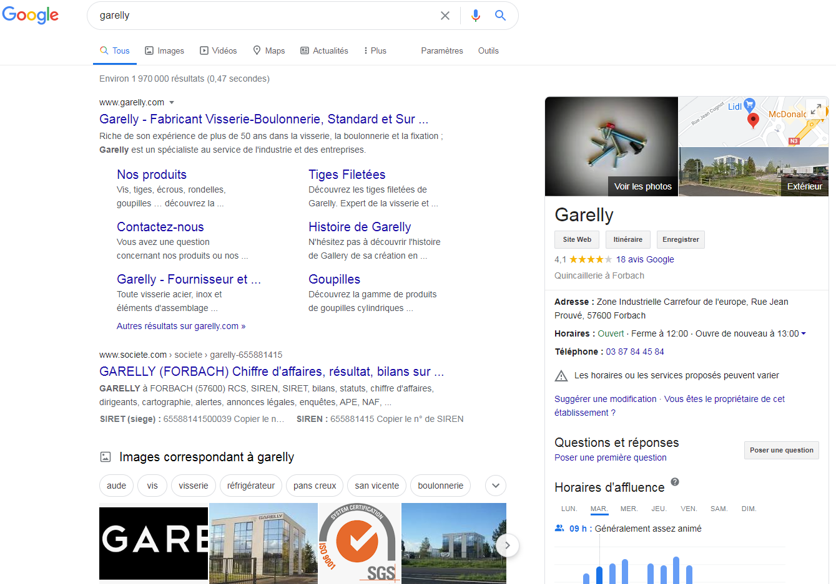
Recherche sur google «Garelly» nous trouvons le site en 1ère position.

Slide 32

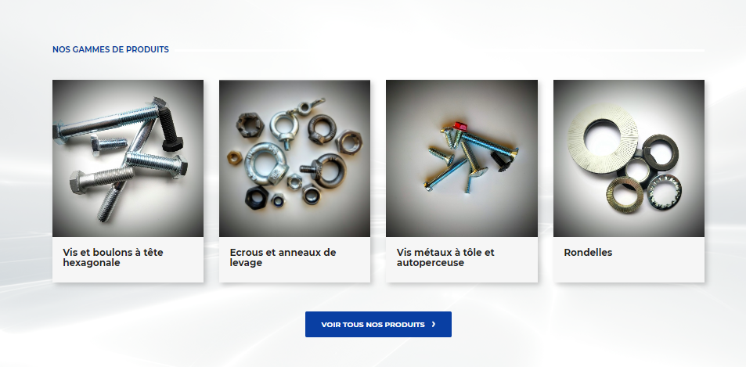
Page d’accueil :
Recherche par produits
accessible à deux endroits:
Critère = recherche matricielle (Idem matrice dans gestion commerciale)
Pas de recherche par mots clés

Slide 33
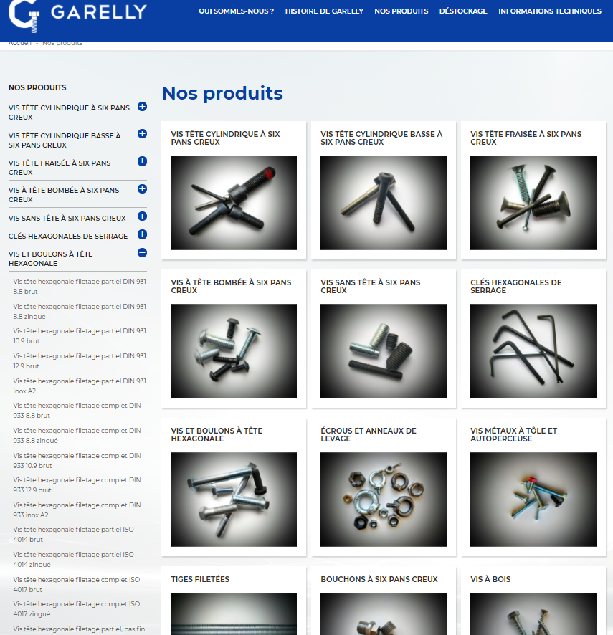
Recherche produit par recherche matricielle
Critère = recherche matricielle (Idem matrice dans gestion commerciale)
Pas de recherche par mots clés
Pas de recherche par norme

Slide 34
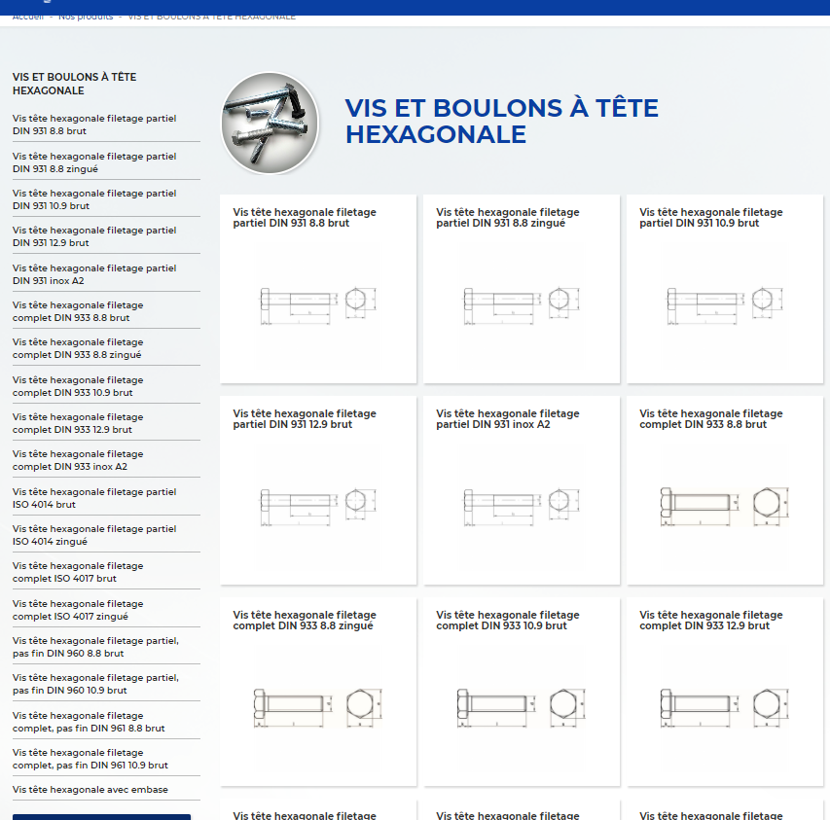
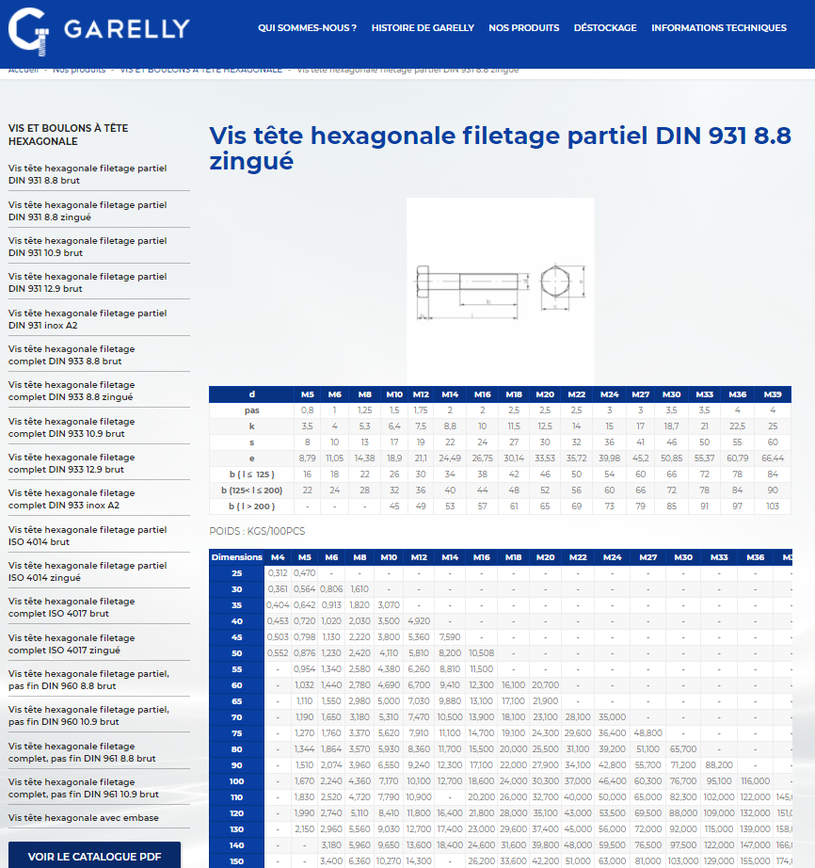
Recherche d’un produit « DIN 931 M8 x 30 cl 8.8 »
Par la recherche matricielle, 3 clics pour arriver à cette page .
Pas de possibilité de commander en ligne

Slide 35
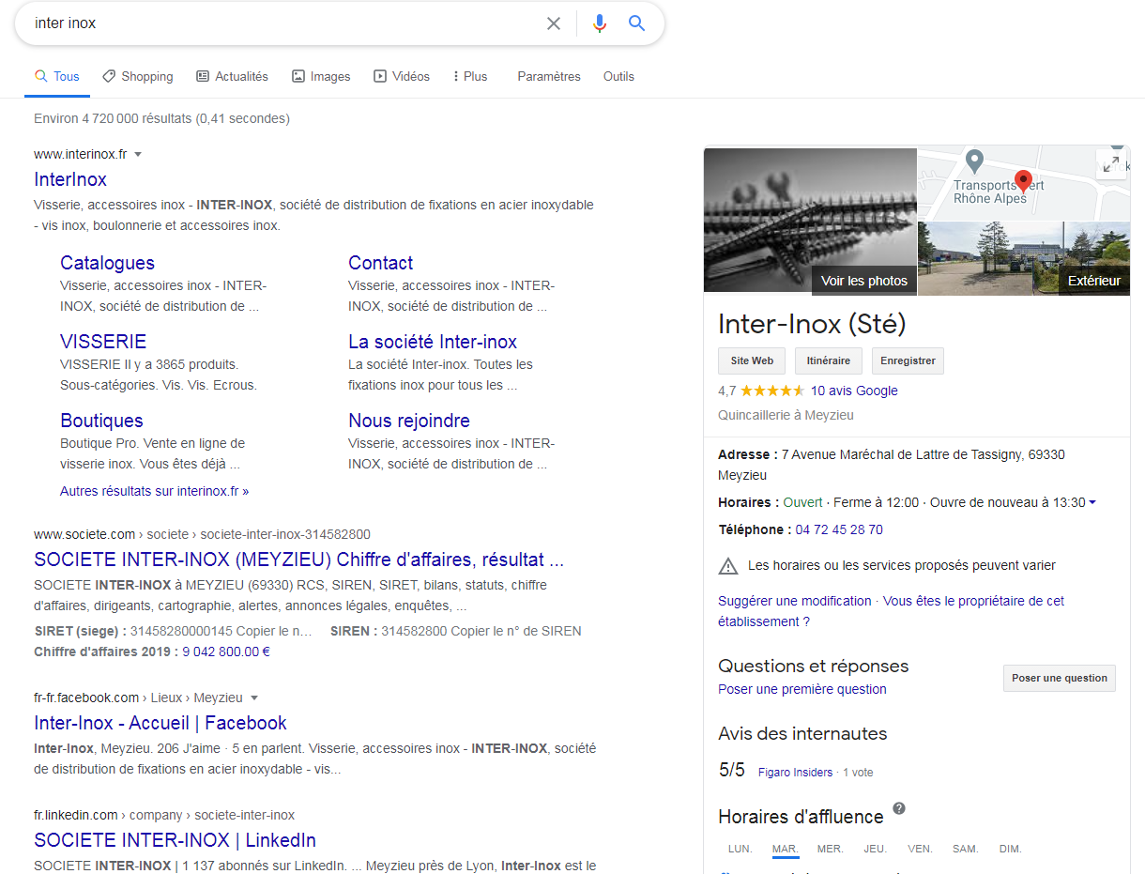
Recherche sur google « inter inox » nous trouvons le site web en première position.

Slide 36
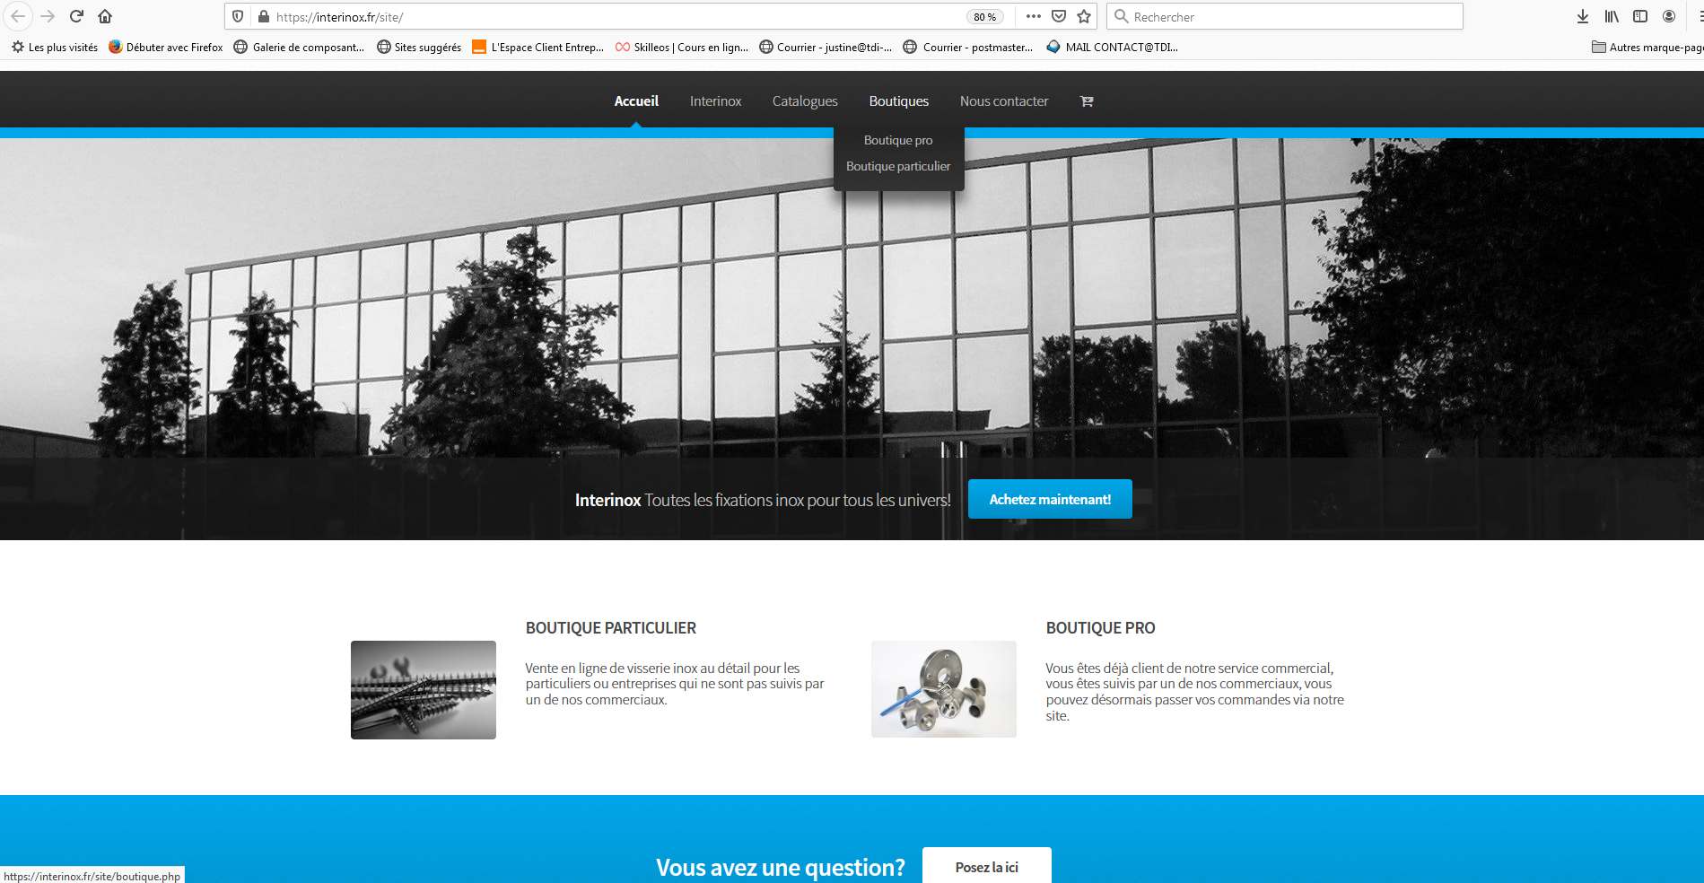
Page d’accueil : Accès « boutique pro» ou «boutique particulier »

Slide 37
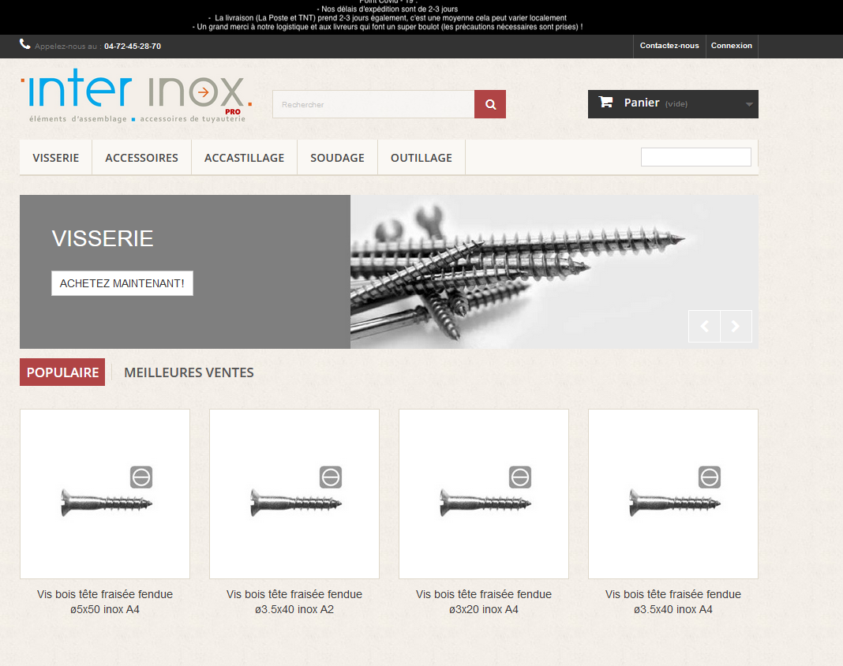
Page d’accueil boutique pro:
Recherche par mots clés
Accès famille de produit :
haut de page
+ Carrousel déroulant des 5 familles

Slide 38
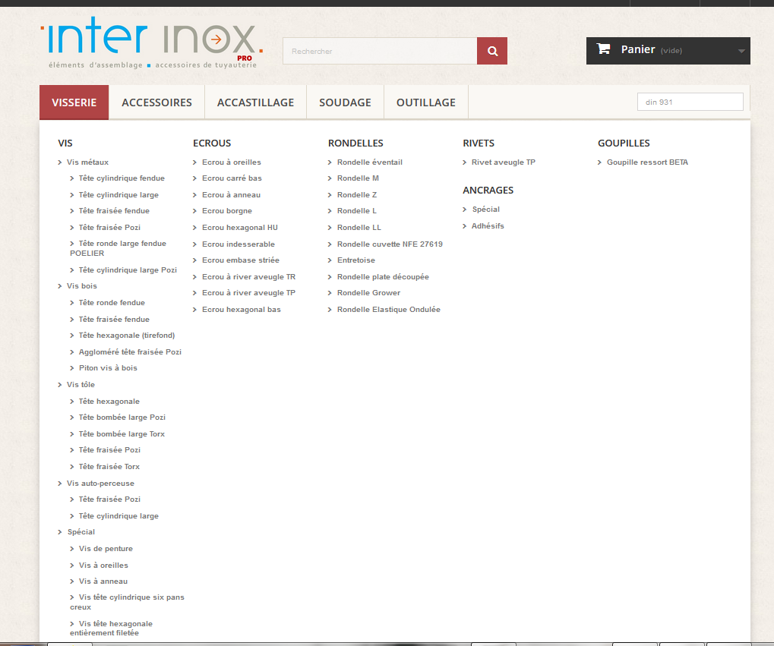
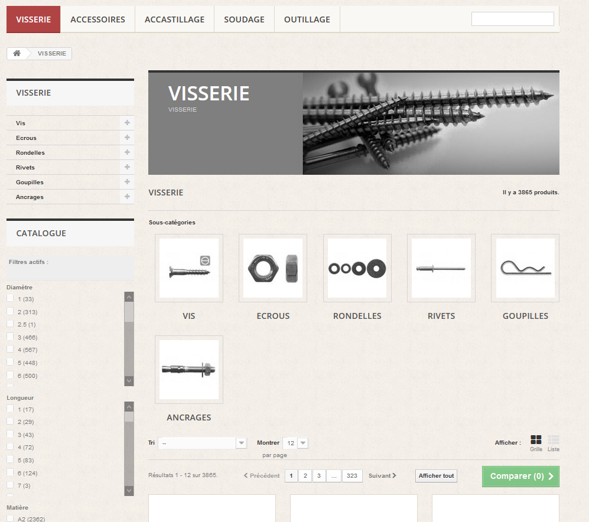
Partie « visserie » on retrouve 6 sous familles « vis » « ecrous » « rondelles »etc….
Recherche d’un produit « DIN 931 M8 x 30 cl 8.8 »
Par la recherche matricielle

Slide 39
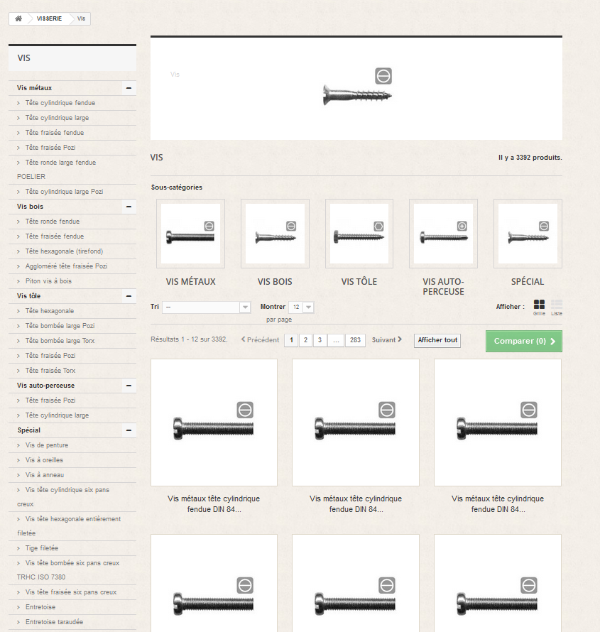
Recherche d’un produit « DIN 931 M8 x 30 cl 8.8 »
Par la recherche matricielle
Partie vis décomposée en 5 sous catégories
Après recherche (et beaucoup de clic !), nous trouvons des vis tête hexagonale entièrement filetée DIN 933 uniquement en inox A2 ou A4 dans la sous catégorie « Spécial »
Pas de vis DIN 931

Slide 40

Recherche par mot clé testée avec « Din 933 »
Liste intuitive qui s’affiche avec résultats
La recherche par mot clé avec les normes fonctionne

Slide 41


Exemple de page produit
Pas de prix affiché
Pas de possibilité d’ajouter les pièces dans un panier (il faut être connecté à son espace client)
Photo petite et mauvaise qualité
Tableau dimensions et côtes avec plan qui s’agrandit un peu en cliquant mais reste petit à lire

Slide 42



Pied de page 5 sous familles
« mes commandes »
« mes avoirs »
Etc…
Détail accessible une fois connecté.
Depuis la page d’accueil accessibilité à « Mon compte »

Slide 43

Recherche sur google « Béné Inox » nous trouvons le site web en première position.

Slide 44

Recherche produit soit par recherche matricielle ou par mot clé dans la barre de recherche. (Liste de mot restreinte).

Slide 45



Slide 46

Sélection du produit par recherche matricielle.
La page ci-jointe s’affiche.
Visibilité du stock par disponibilité (Dispo ou NC).
Tableau de déclinaison des dimensions dans l’ordre.
Produits associés même produit dans d’autres nuances avec repères pages catalogues.

Slide 47

Site non-marchand, le panier renvoi à une demande de prix et délai.
Possibilité de faire un saisie rapide par référence.
Impossibilité de casser le boitage.

Slide 48

L’onglet support, offre la possibilité d’obtenir plus d’information sur les produits.

Slide 49


Recherche sur google « Bafa» nous ne trouvons pas le site web en première page.
Recherche sur google « Bafa visserie»

Slide 50

Cliquer sur l’icône « caddie » pour avoir accès au site marchand.

Slide 51

Redirection vers le site marchand. Similitude avec le site de TDI.

Slide 52

Obligation de cliquer pour avoir l’arborescence de la recherche matricielle, pas de vu rapide en passant sur l’onglet.

Slide 53

Possibilité de faire une recherche avancée avec plusieurs critères croisés.

Slide 54

Affiche en haut de page le nombre de produit dans la famille ainsi la plage des diamètres disponibles.

Slide 55


Affichage de la quantité disponible lorsque la quantité saisie est supérieur.
Mini de 18€ pour les particulier.
FDP offert à partir de 60€ d’achats pour les particuliers

Slide 56

Site marchand que pour particulier, demande de devis pour les professionnels.

Slide 57

Possibilité d’imprimer le devis.

Slide 58

Recherche sur google « Reca » nous trouvons le site web en première position.

Slide 59

Cliquer sur l’onglet « E-SHOP » pour avoir accès au site marchand.

Slide 60

Redirection vers le site marchand. Similitude avec le site de TDI.

Slide 61

Possibilité de faire un saisie rapide du panier par référence.

Slide 62

Obligation de cliquer pour avoir l’arborescence de la recherche matricielle, pas de vu rapide en passant sur l’onglet.

Slide 63


Sélection du produit par recherche matricielle.
La page ci-jointe s’affiche.
Quantité boitage.
Quantité stock non affiché.
Tableau de déclinaison des dimensions dans l’ordre.
Produits associés même produit dans d’autres nuances avec repères pages catalogues.

Slide 64

Recherche sur google « Fabory » nous trouvons le site web en première position.

Slide 65


Slide 66

1er système de recherche.

Slide 67



Slide 68



Slide 69


Slide 70




